Slide 1
Муниципальное бюджетное дошкольное образовательное учреждение «Детский сад № 194 г. Челябинска»
Нетрадиционное оборудование для уголка здоровья «Футбол»
Выполнила воспитатель: Силютина Е.В.

Slide 2
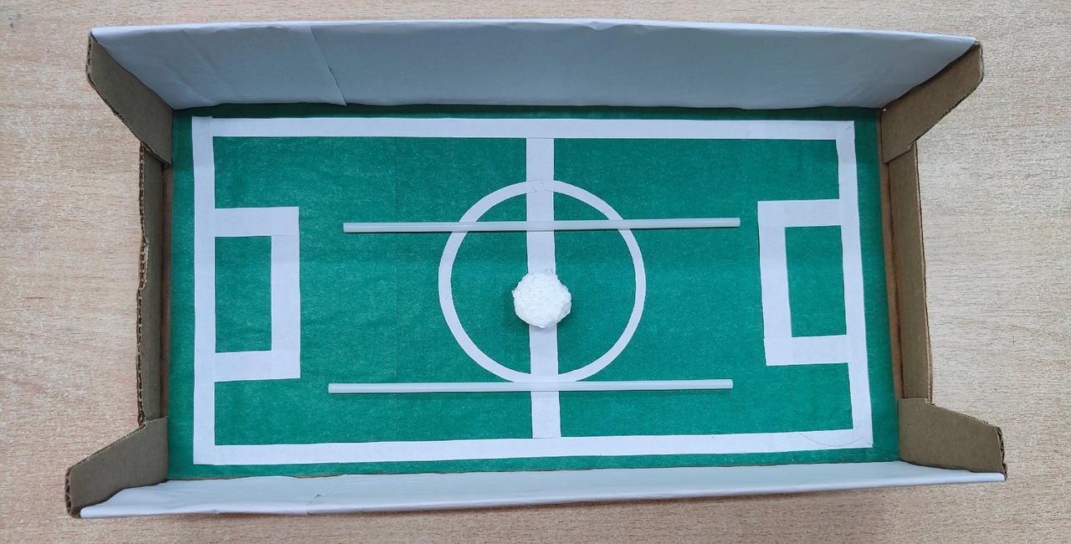
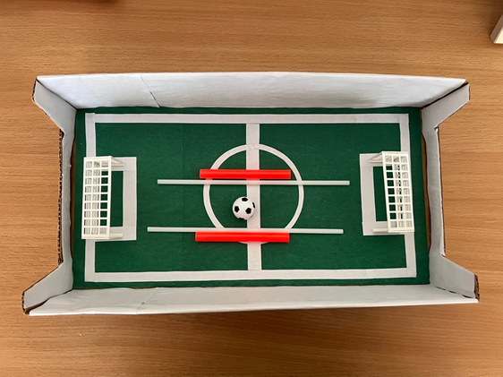
Игра «Футбол»
Цель: Развитие правильного речевого дыхания, внимания, а также играя, ребёнок разовьет координацию движений, скорость реакции, выработает спортивный азарт и волю к победе.
Материал: картон, шарик из пенопласта или пластика, трубочки
Задание: Дуть на шарик, усиливая или уменьшая воздушную струю до тех пор, пока шарик не окажется в воротах.

Slide 3
«Футбол» – это не только увлекательная игра, но и обучающее пособие для детей.
ребёнок научится:
глубокому ровному вдоху;
Плавному продолжительному выдоху;
Осознанному управлению своим артикуляционным аппаратом.
Игра рекомендована детям старше 3 лет и рассчитана на 1-2 участников.

Slide 4
Инструкция
Занятия с тренажёром направлены на развитие речевого дыхания, в частности на формирование сильного и плавного ротового выдоха.
Подобные упражнения помогут скорректировать недостатки речи у ребёнка, научить его правильно дышать и управлять артикуляционным аппаратом.
Задача ребёнка – при помощи трубки и воздуха загнать мяч в ворота соперника.
Установить шарик в центр поля, Участники берут по трубочке и по команде начинают одновременно дуть на шарик, стараясь загнать его в ворота соперника.
Рекомендации по правильному ротовому выдоху:
Сделайте спокойный вдох;
Выдыхайте воздух плавно, без толчков;
При выдохе складывайте губы трубочкой ( не следует надувать щёки и сжимать губы);
Во время выхода воздух должен выходить через рот (следите за тем, чтобы выдох не происходил через нос).

Slide 5
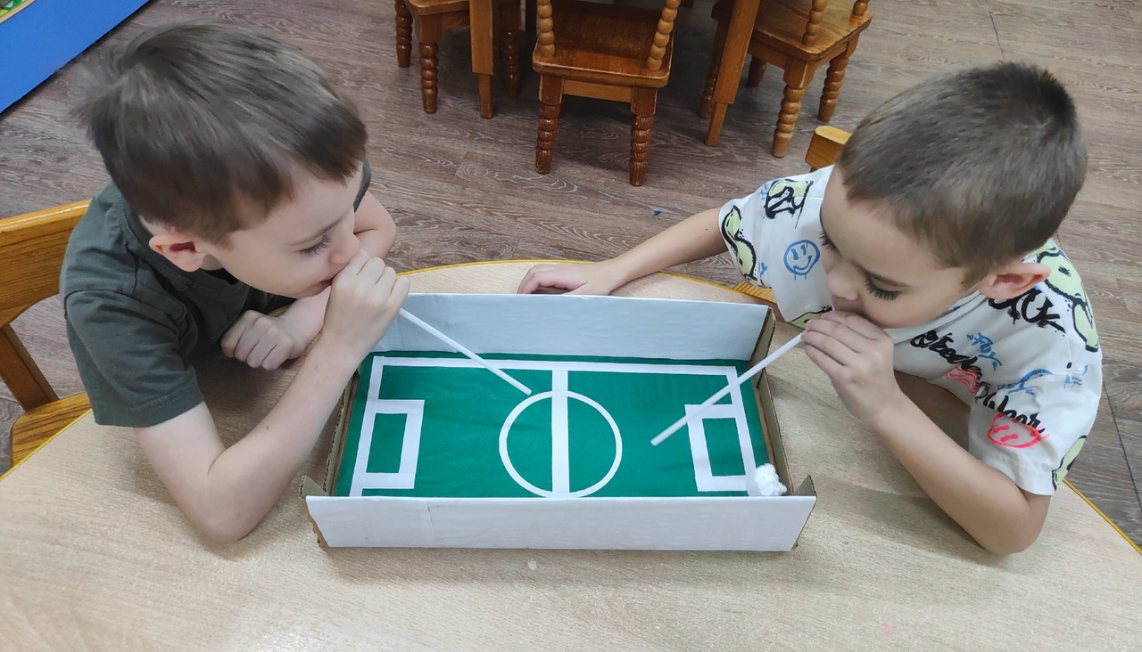
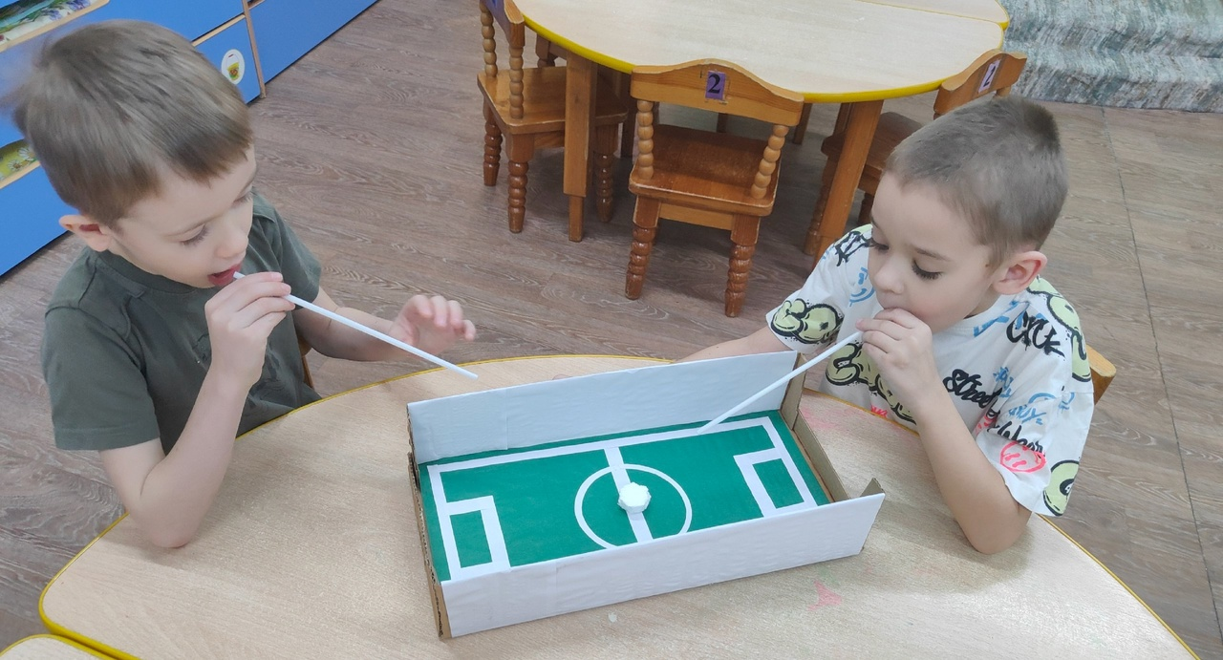

Slide 6
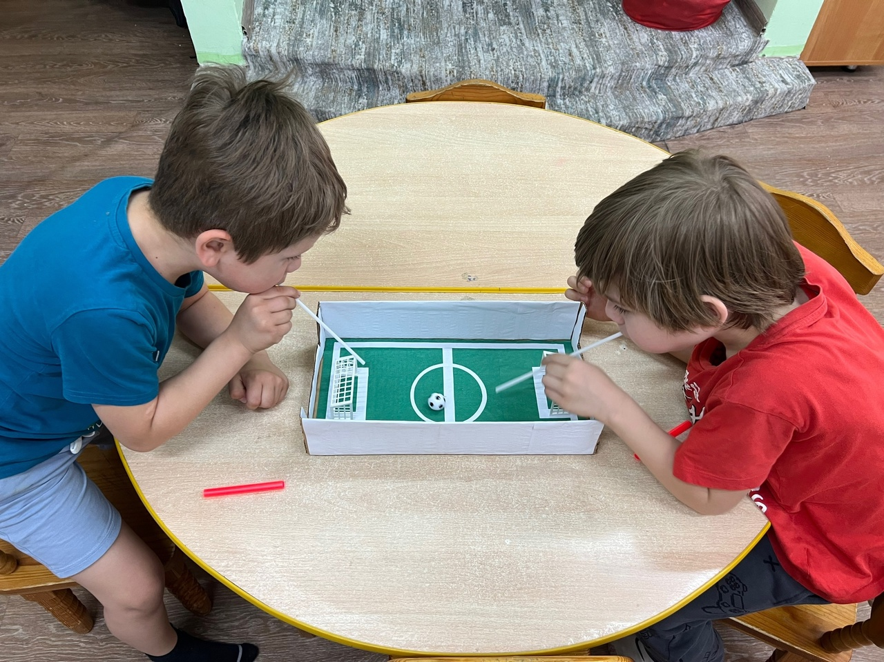
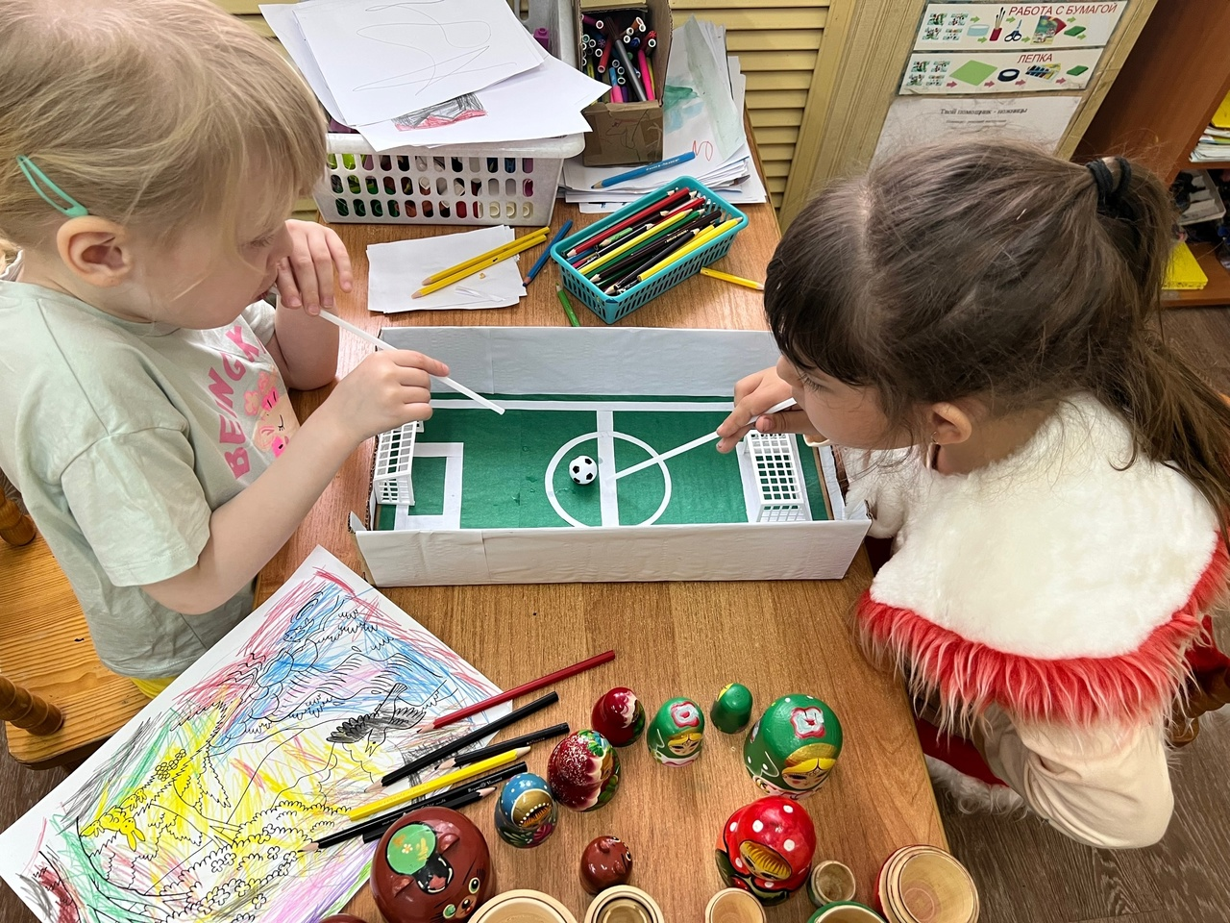

Slide 7
Благодарю за внимание!

